Slide 1
Архітектурний Львів: подих Ренесансу
Міністерство освіти і науки та спорту України
Охтирської загальноосвітньої школи I-III ст. №4
імені Остапа Вишні
Охтирської міської ради
Підготовила:
учениця 10 класу
Більченко М.
Перевірила:
Перерва В.І.
2012 р.

Slide 2
План
Історія проникнення європейського Ренесансу на українські землі
Причина , із– за якої Львів відбудовували у ренесанському стилі
Архітектори що відіграли велику роль у відбудовуванні
Площа Старий Ринок
«Високий замок» та «Низький замок»
Різновиди Ренесансу в житловій архітектурі
Житловий будинок
Чорна кам’яниця
Будинок Конякта
Вежа Корнякта

Slide 3
Каплиця Трьох Святителів
Костел і монастир Бенедиктинок
Каплиця Кампіанів
Каплиця Боїмів
Висновок
Вікторина

Slide 4
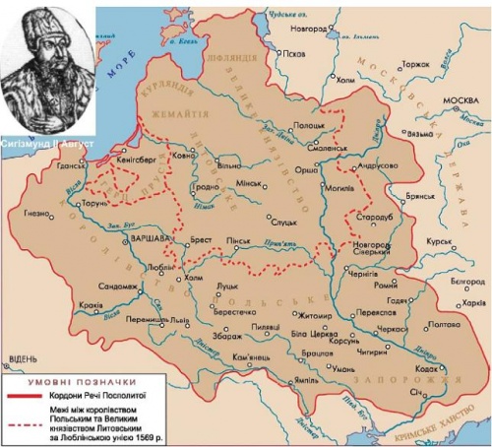
Історія проникнення європейського Ренесансу на українські землі
З 1569 року після утворення єдиної Речі Посполитої українські землі було включено до складу так званих коронних земель. У той час, коли в Європі розвивається мистецтво Відродження, в архітектурі Україн панують давньоруські, візантійські, готичні традиції. Але поступово в Україну (особливо в західні землі) проникають і поширюються впливи європейського Ренесансу.

Slide 5
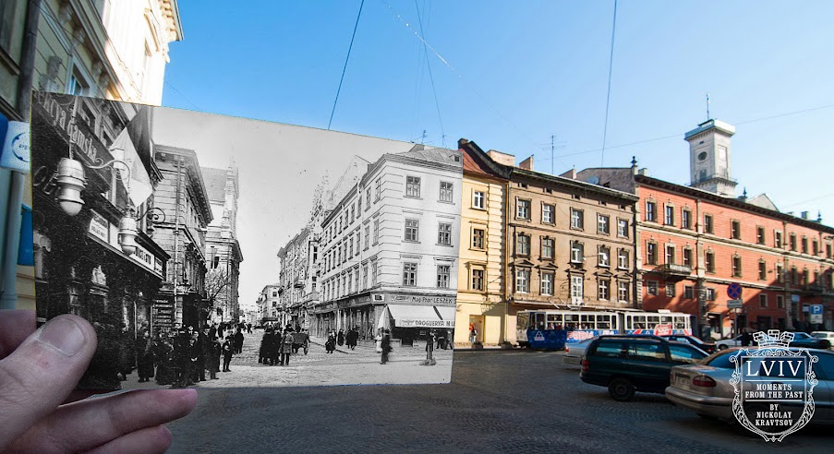
Причина , із – за якої Львів відбудовували у ренесанському стилі
Влітку 1527 року у Львові на вулиці Пивоварів (тепер Театральна) виникла пожежа. На другий день Львів являв собою суцільне
згарище.
Але протягом відносно короткого часу, місто було відбудовано в новому, ренесансному стилі.

Slide 6
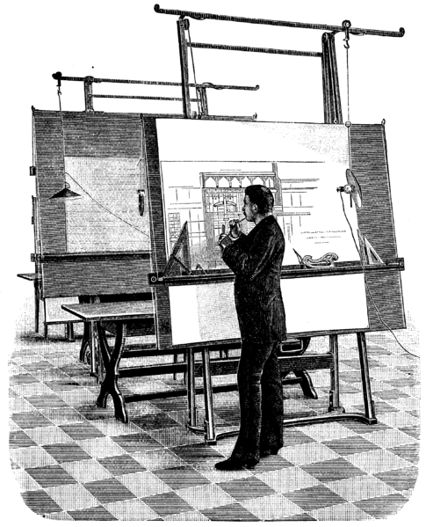
Архітектори що відіграли велику роль у відбудовуванні Львова
Провідну роль в архітектурі 2-ої пол. XVI ст. у Львові відіграють італійські архітектори Петро Барбон, Паоло Домінічі, якого у Львові називали Павлом Римлянином, Петро Італієць та ін. Працювали у Львові також німецькі, польські архітектори і місцеві майстри. В 1572 році у місті було створено спеціальний цех будівельників. Найкращі ренесансні споруди Львова створили видатні зодчі, котрі працювали поза цехом.

Slide 7
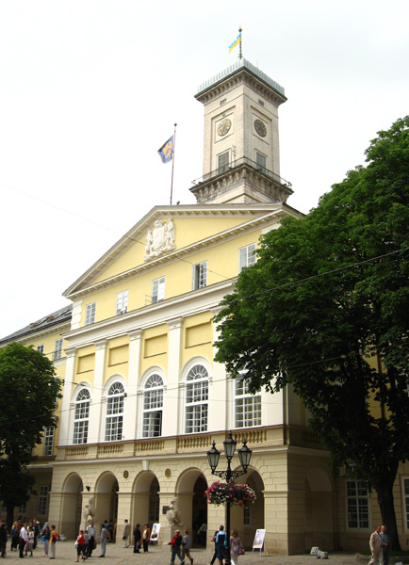
Площа Старий Ринок
Львів планувався по-новому. Зберігалося тільки середньовічне розміщення центру –ринкова площа з ратушею. Центральна частина міста була укріплена камінними стінами та вежами, передмістя мали дерево-земляні укріплення. У другій половині XVI – першій половині XVII століття було проведено значні роботи із розширення та влаштування нових укріплень.

Slide 8
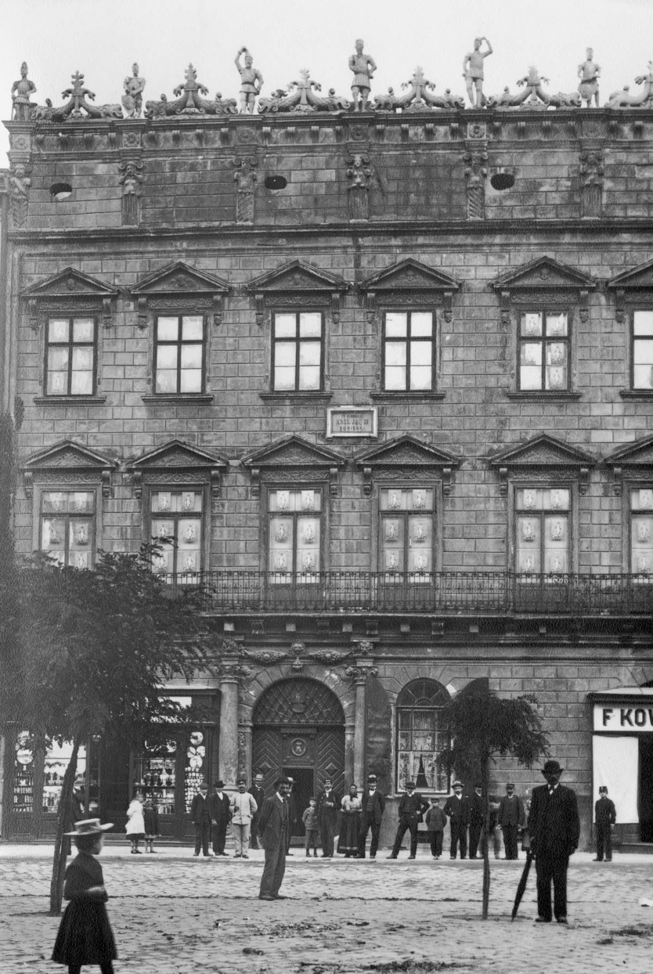
Нові вежі були відкритими з боку міста. Специфіка будинків на площі Ринок диктувалася магдебурзьким правом: на вузьких ділянках споруди розміщалися суцільною шпалерою. Отже, вся увага приділялася фасаду, що набував першочергового значення.

Slide 9
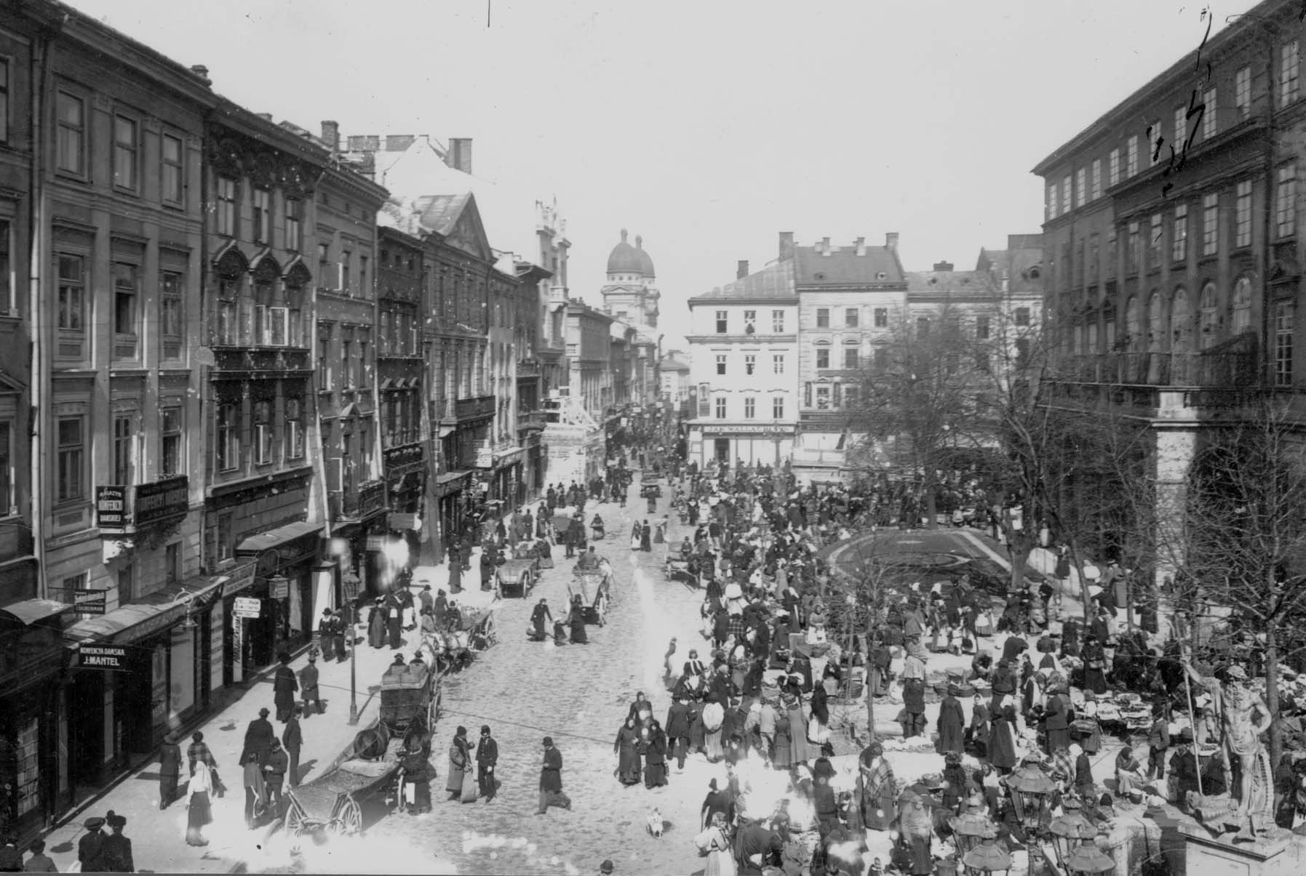
Площа Ринок – Серце Львова

Slide 10
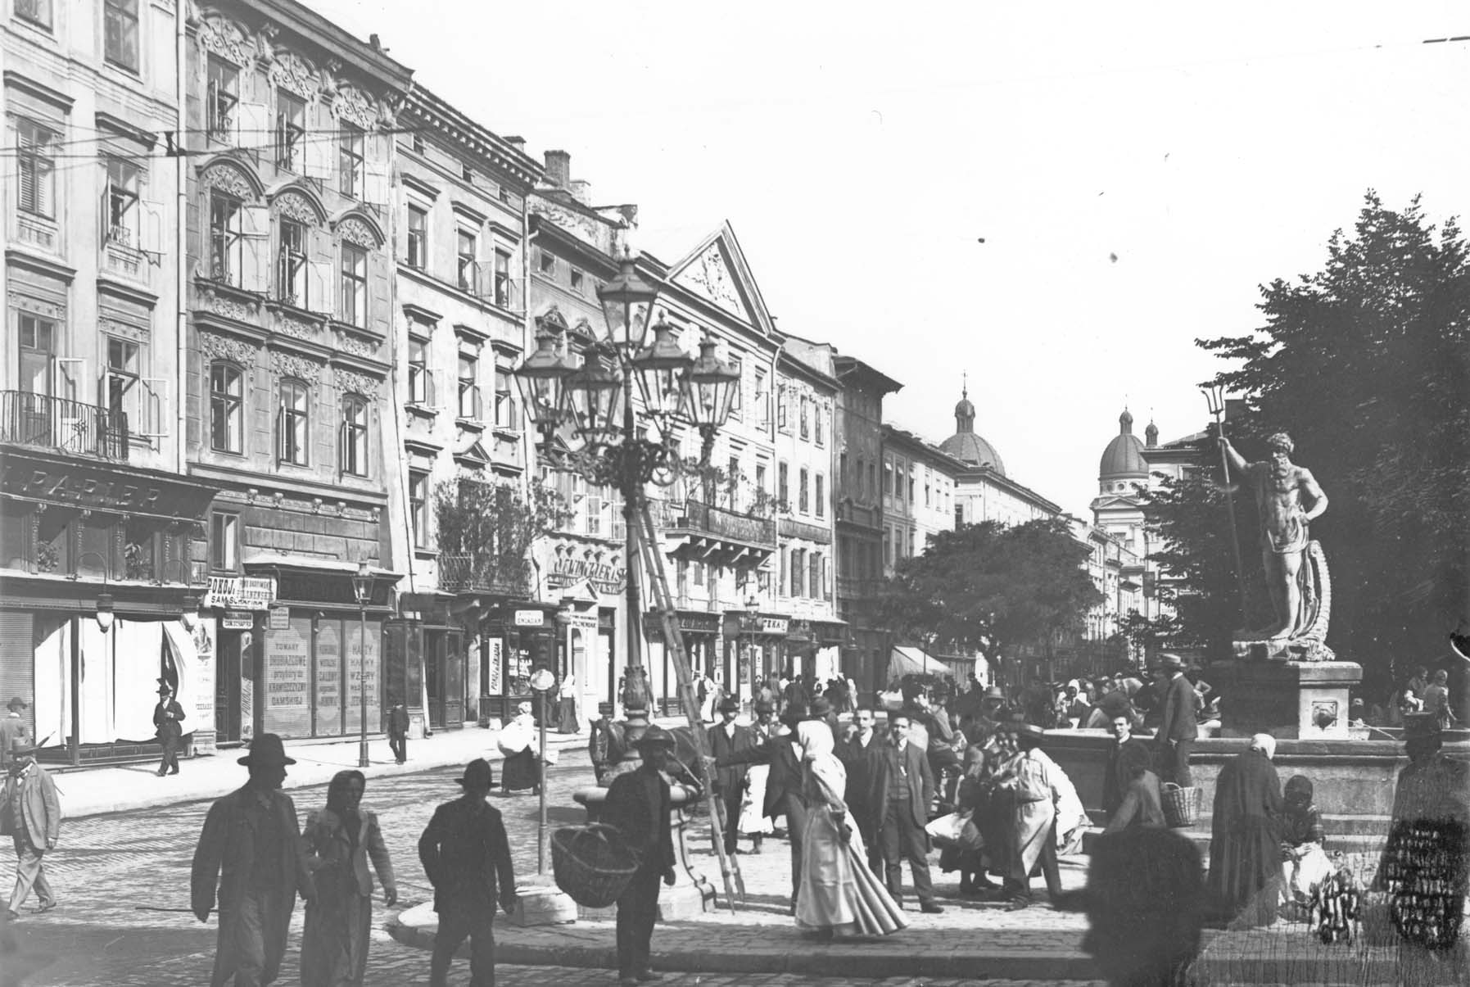

Slide 11
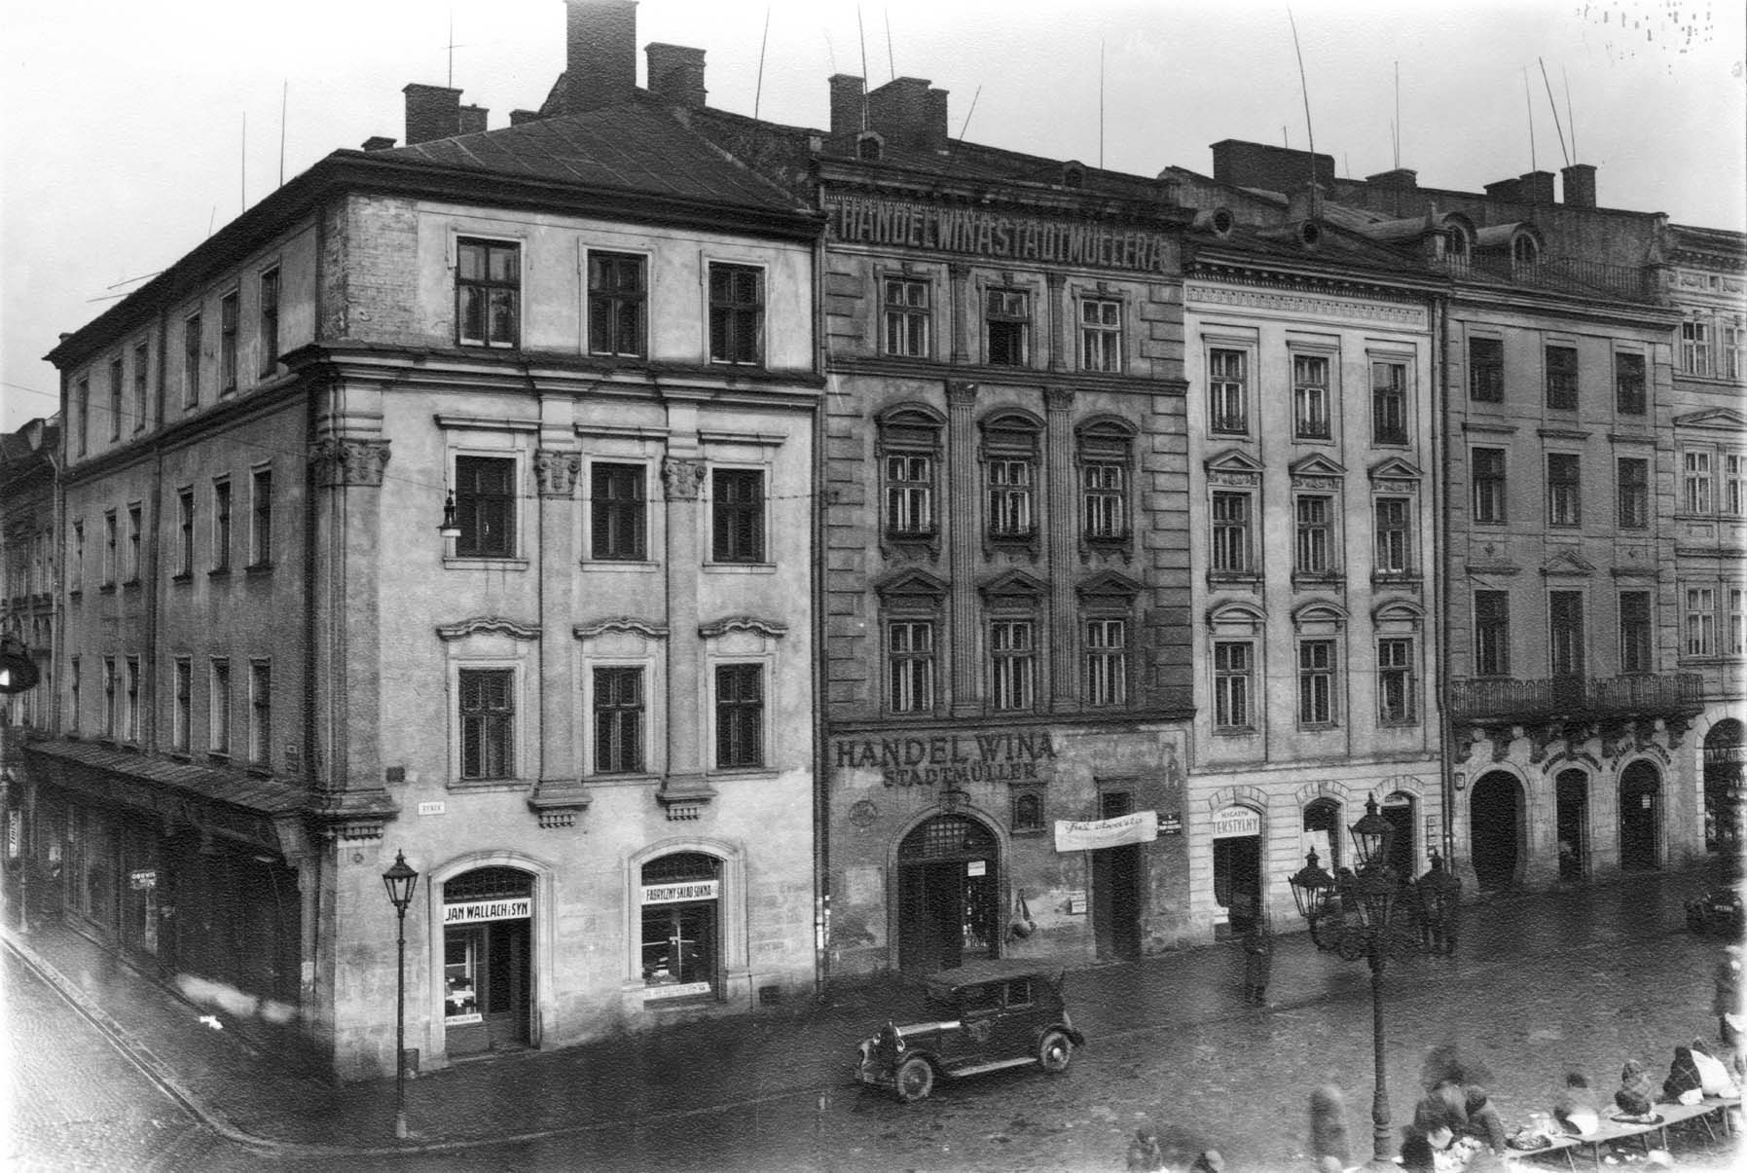

Slide 12
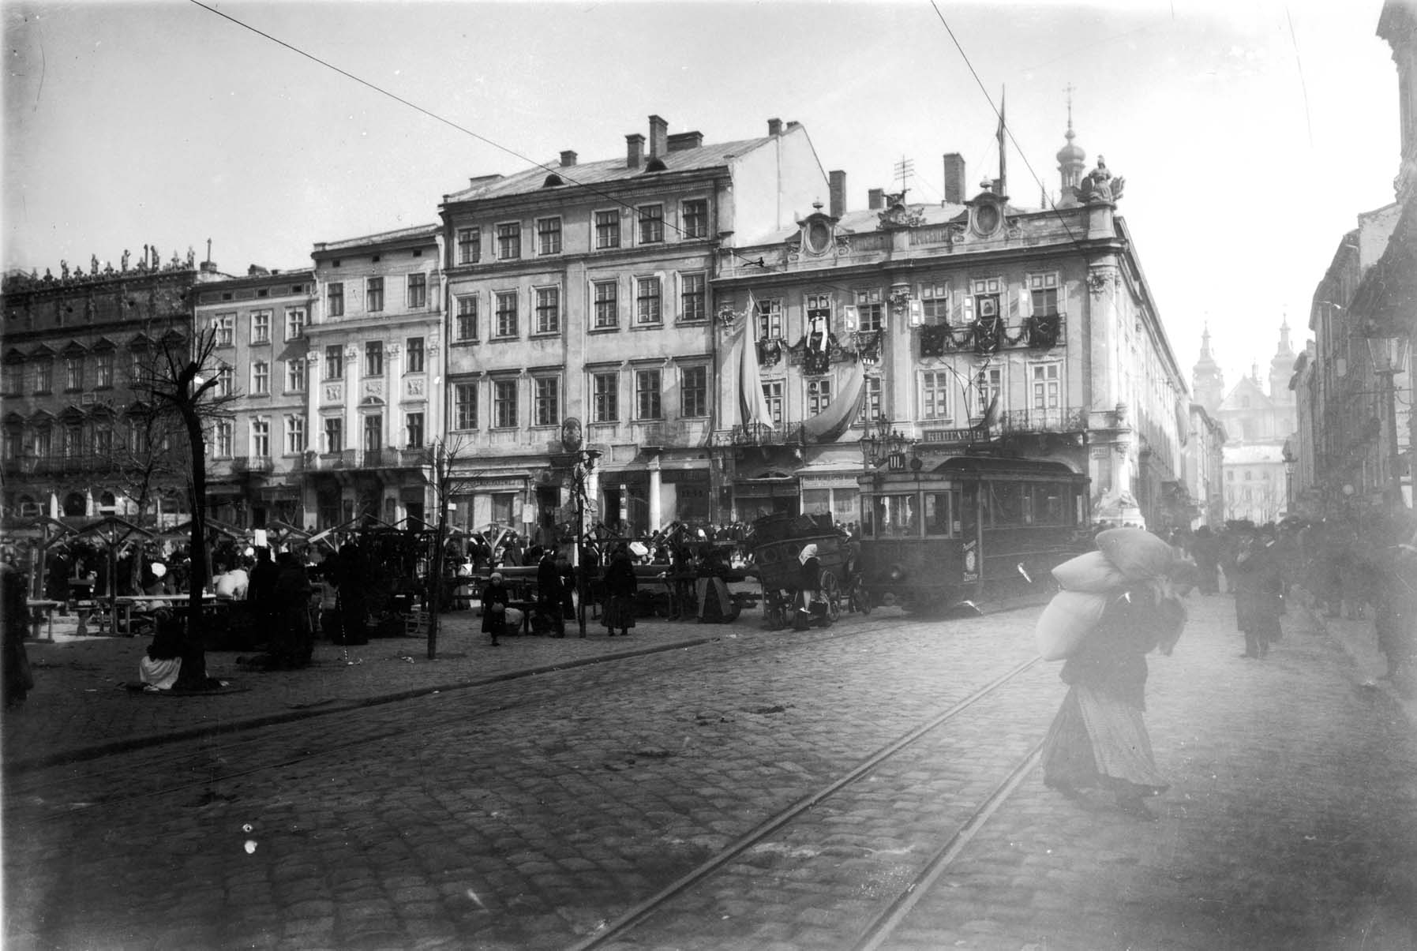

Slide 13
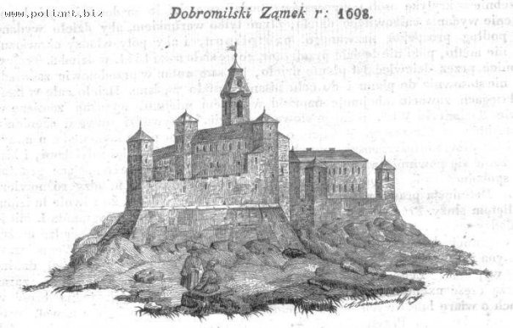
«Високий замок» та «Низький замок»
Над містом на високій замковій горі розміщений так званий „Високий замок”, заснований давньоруськими князями; в укріпленнях центра міста, в його північно-західному куті,
розташовувався так званий „Низький замок”.

Slide 14
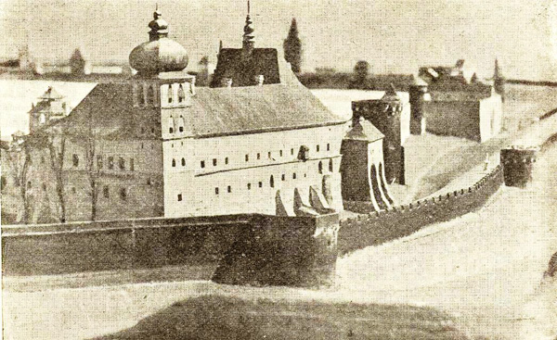
«Низький замок»

Slide 15
Різновиди Ренесансу в житловій архітектурі
У Львові зіткнулися два різновиди Ренесансу в житловій архітектурі: італійський та німецький, на яких дуже позначились місцеві традиції. Будинки завершувались не трикутним щитом (як у містах Північної Європи), а рівною горизонталлю на зразок італійських палаццо. На першому поверсі асиметрично розміщувались вхідні двері та вікна. Це диктувалося господарським призначенням цієї частини будинку. Гармонійне поєднання цілості залежало від таланту будівничого.

Slide 16
Житловий будинок
На планування житлового будинку впливали форма та розміри ділянок. Зазвичай, це прямокутник зі сторонами 10 – 12 м по вулиці та 20-30 м вглиб кварталу. По довжині будинок зазвичай членувався на три частини. Для планування другого та наступних поверхів було влаштування у бік вулиці двох житлових приміщень: „світлиці” з двома
вікнами та „хати” з одним вікном. Сильні стельові балки прикрашались різьбленням, надписами та розписом.

Slide 17
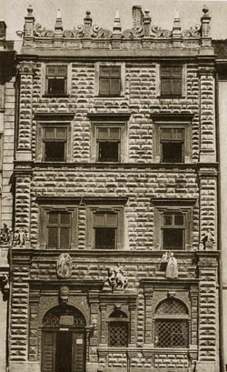
Чорна кам’яниця
Колись вона називалася іменем власника Альберті, для якого почали її будувати в 1588 – 1589 роках Петро Барбони і Павло Римлянин . Вся фасадна стіна покрита „діамантовою” рустикою. Наличники вікон і дверей обрамляють чудові орнаменти – мотив виноградної лози. Інтер’єри будинку вдало розміщені і пишно оздоблені порталами, які покриті викарбуваними в камені орнаментами. Найрозкішнішою деталлю інтер’єрного декору є оздоблення фрамуги вікон другого поверху – орнамент у рельєфі з мотивом гнутої виноградної лози, звисаючі грона якої клюють пташки.

Slide 18
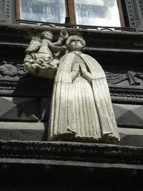
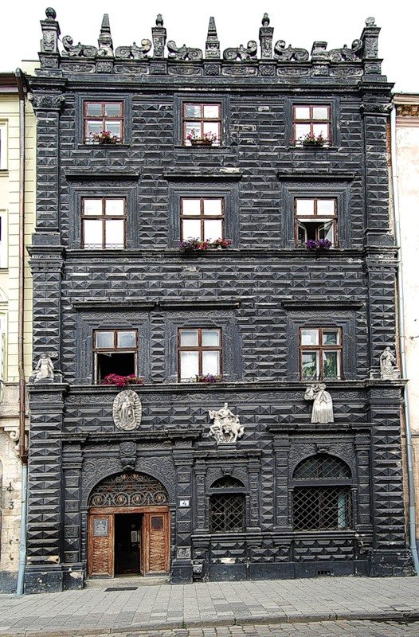
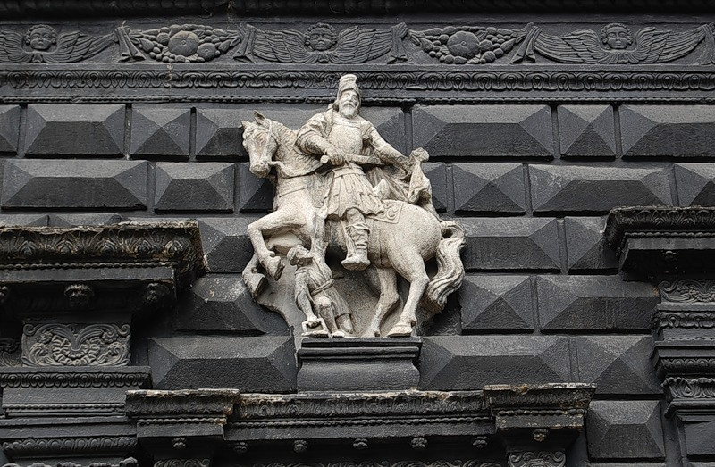

Slide 19
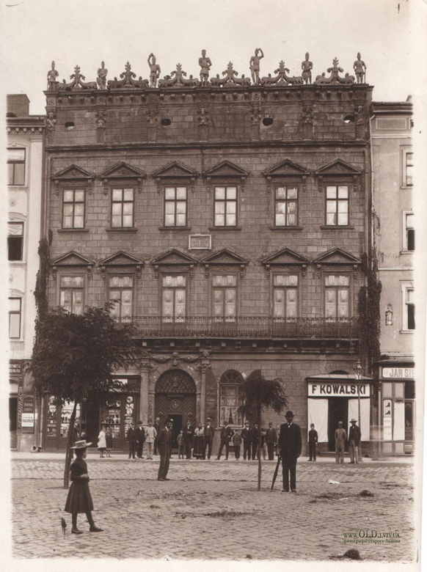
Будинок Корнякта
Будинок Корнякта було побудовано в 1580 році архітектором Петром Барбони на замовлення православного купця Костянтина Корнякта, члена Ставропігійського братства. Своєю архітектонічною цільністю, монументальною величчю і стильовою єдністю, будинок перевершує все, що було збудоване в старому Львові з цивільної архітектури.

Slide 20
Це шедевр, що виходить за межі Львова, стаючи поряд із славними європейськими спорудами ренесансного зодчества. Будівля зведена на місці трьох попередніх кам’яниць: двох – від площі Ринок, одної – від вулиці Бляхарської (тепер Ставропігійської). Деякі частини з двох перших так і залишились тут: підвали, готичний зал тощо.

Slide 21
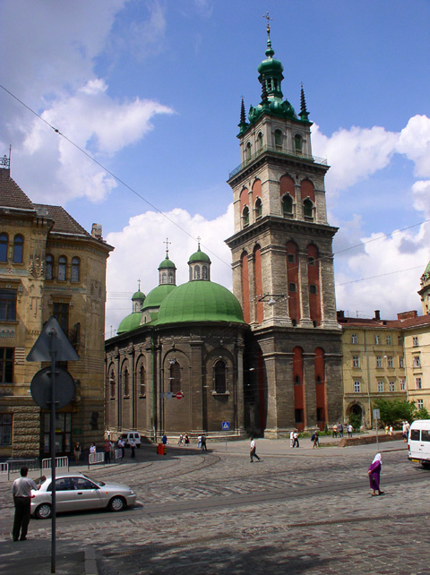
Вежа Корнякта
Вежа призначалася під дзвіницю — фортечний пост під час облог і спостережний пункт у протипожежних цілях. Спочатку було тільки три поверхи. Споруда поєднала класичні форми з традиціями української архітектури — дерев'яними вежами-дзвіницями. Вежа, будівництво якої закінчилося 1580 p., стала символом Львова. Для львівської архітектури другої половини XVI століття вежа Корнякта мала важливе значення — Ренесанс у ній запанував цілковито.

Slide 22
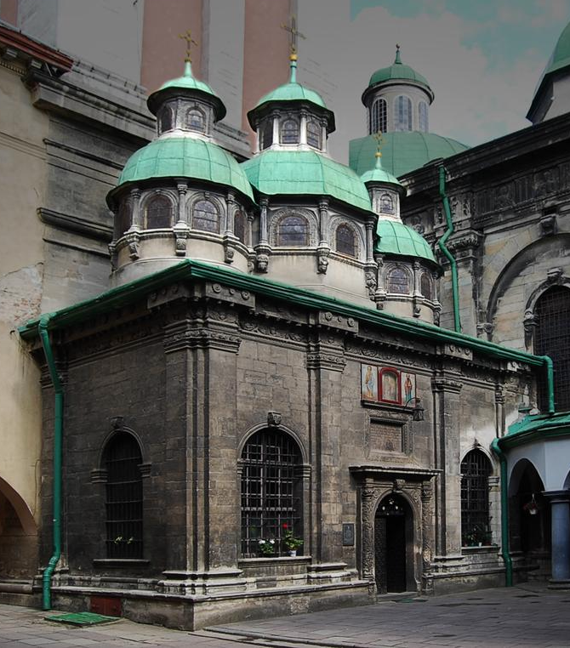
Каплиця Трьох Святителів
Продовженням закладеної у вежі Корнякта ренесансної програми було спорудження каплиці Трьох Святителів (1578-1590). Споруда поєднала здобутки італійського Ренесансу з традиціями українського зодчества, вираженими у вирішенні її як однозального куба з трьома верхами. Замріяний ліризм будівлі особливо виділяється в порівнянні з мужньою силою вежі.

Slide 23
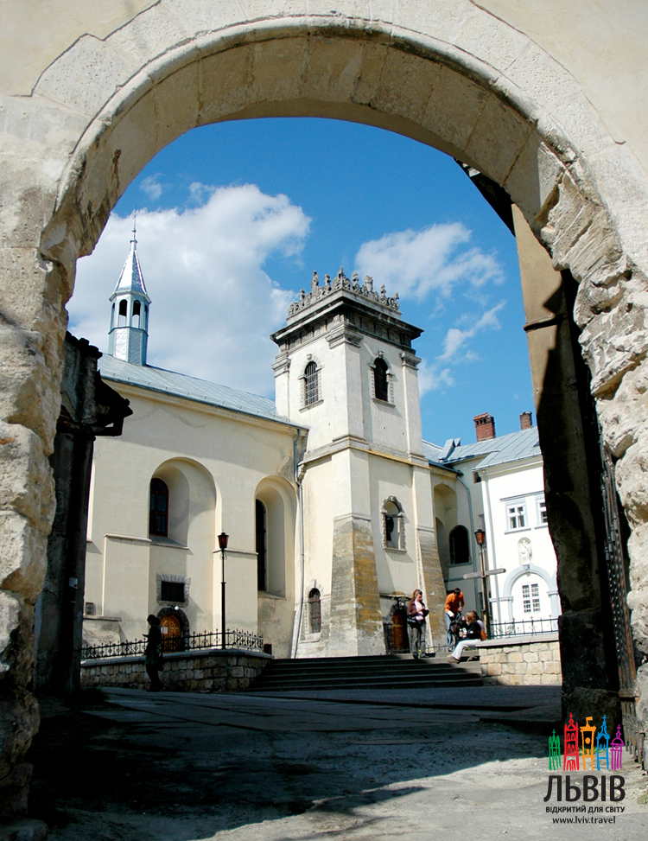
Костел і монастир Бенедиктинок
Закладений в 1595 році, монастир бенедиктинок служив одночасно і фортецею під час облог міста. Костел бенедиктинок невеликий, з вузькими стінами-бойницями, могутніми контрфорсами нагадує костели-фортеці XV ст. Будівництво костелу тривало майже чверть століття. Споруда вражає своєю неузгодженістю: головний куб її вирішений в традиціях Ренесансу, а фасад несе на собі вплив північноєвропейського маньєризму. Чисті риси Ренесансу збереглися в боковому фасаді і вівтарній частині: великі площини стін діляться пілястрами, на які спираються архівольти, фриз – метопи і тригліфи.

Slide 24
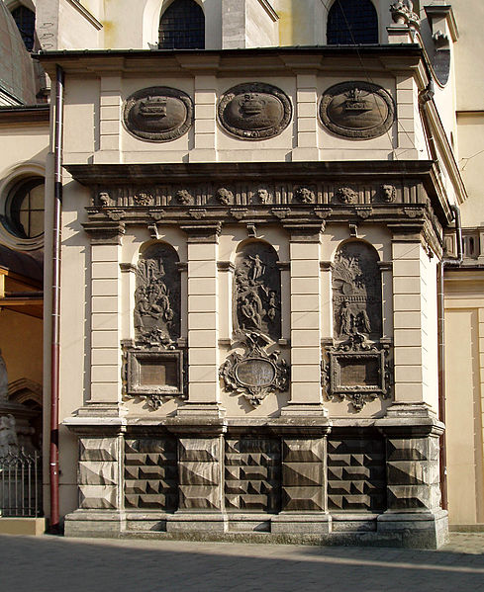
Каплиця Кампіанів
Вона створена як родинна усипальниця за наказом Мартина Кампіана, найвпливовішого городянина Львова, що був у ньому повновладним володарем. Ясна логіка конструкцій каплиці, її дидактично-повчальний характер оздоблення, благородна простота в сполуці з чисто світськими рішеннями естер’єра ставлять цю пам’ятку в ряд найвидатніших у Львові.

Slide 25
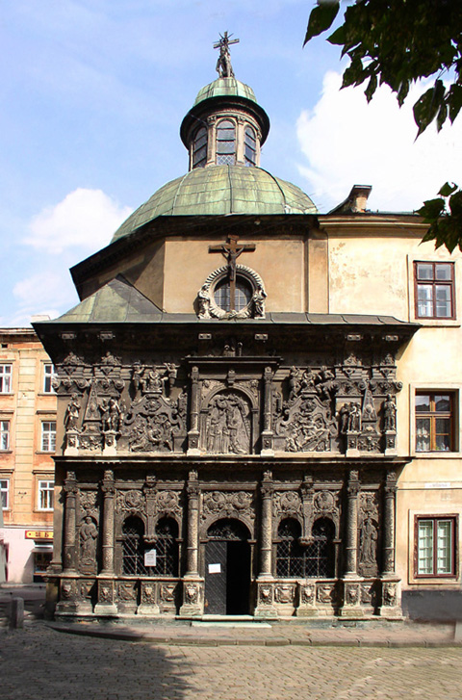
Каплиця Боїмів
В каплиці Боїмів помітні запозичення зі Зигмунтівської каплиці у Кракові. Це, перш за все, загальне архітектонічно-конструктивне рішення. Будівля центрична, квадратна в плані, перекрита куполом. Все ж традиції і культурна атмосфера тогочасного Львова зумовили створення цілком оригінальної споруди, яка не має ні аналогії, ні повторень.

Slide 26
Висновок
Працюючи над проектом я дізналася :
історію проникнення європейського Ренесансу на українські землі ,
причину , із– за якої Львів відбудовували у ренесанському стилі
архітекторів що відіграли велику роль у відбудовуванні
Я ознайомилася та дослідила архітектурні споруди які стоворювалися в ренесаському стилі . Мене вразила їхня краса та історія .
Я вважаю що ознайомившись з моєю презинтацією ви дізналися більше про архітектуру Львова.

Slide 27
Використані джерела
Ренесансна архітектура Львова
http://septima.net.ua/ukr/statii/renescansnaya-arkhitektura-lvova-4-4
Культура України кінця ХIV- першої половини ХVIІІ ст.
Високий замок http://travellviv.com/uk_vysokuy_zamok.html
Фотопроект Николая Кравцова «Моменти з минулого Львова», старинные фото города и наши дни. http://www.archdesignfoto.com/
Фотографії старого Львова http://photo-lviv.in.ua/ploscha-rynok-sertse-lvova/
http://old.lviv.ua/fotografii_starogo_lvova_3.php

Slide 28
Вікторина
7
1
2
3
4
5
6
14
8
9
10
11
12
13

Slide 29
Питання 1
Після якої події в Україну поступово проникає і поширюється Європейський Ренесанс ?
після розпаду єдиної Речі Посполитої
після утворення єдиної Речі Посполитої
після підписання Люблінської унії в 1569 р.

Slide 30
Питання 2
Яка причина відбудови Львова в ренесанському стилі?
відбувся повінь
жителі міста прагнули зробити львів найкрасивішим
виникла пожежа

Slide 31
Питання 3
Які архітектори зіграли провідну роль в 2-й пол. XVI ст.?
Петро Барбон, Павло Римлянин
Іван Римлянин , Петро Італієць
Костянтин Корнякт, Данило Барбон

Slide 32
Питання 4
Львів планувався по-новому. Що середньовічного зберігалося в архітектурі ?
Зберігалося тільки середньовічне розміщення центру –ринкова площа з ратушею
Зберігся «Новий замок»
Зберіглося розміщення парку

Slide 33
Питання 5
Що зображено на малюнку?
Чорна кам’яниця
Площа Ринок
Площа Галицька

Slide 34
Питання 6
Яким правом диктувалася специфіка розміщення будинків на площі Ринок?
правом на положення будинка
магдебурзьким правом

Slide 35
Питання 7
Які два різновида « зіткнулися » у Львові?
польський та німецький
французький і польський
італійський та німецький

Slide 36
Питання 8
На скільки частин членувався будинок ?
на 3 частини
на 4 частини
на 2 частини

Slide 37
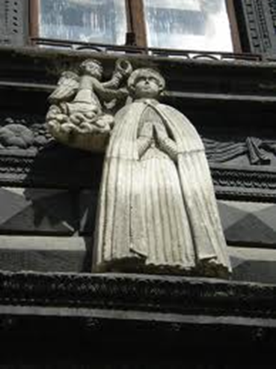
Фото-опитування
Що зображено на фото?
Відповідь:

Slide 38
Чорна кам’яниця

Slide 39
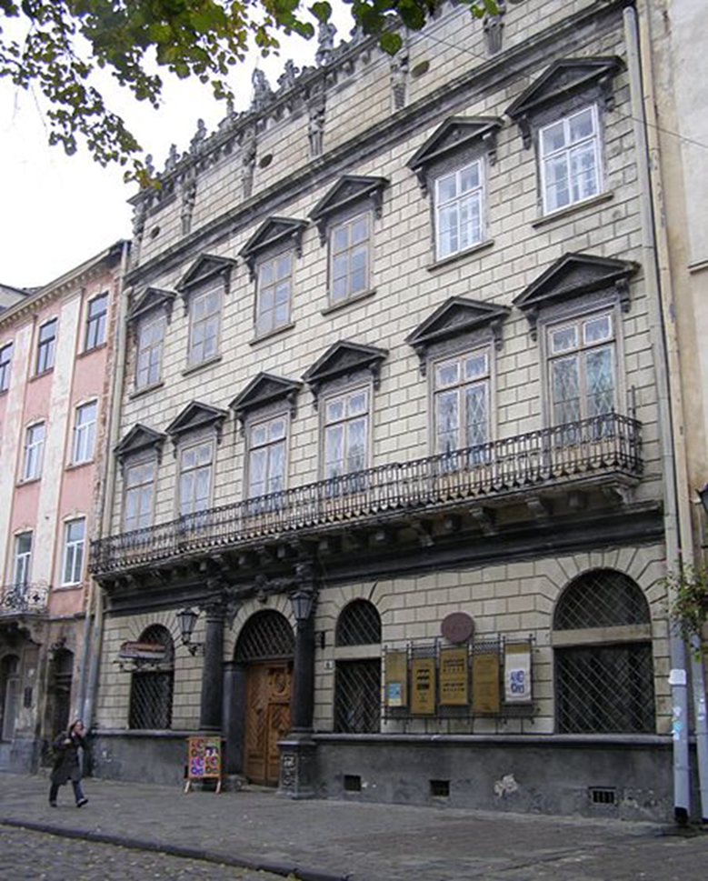
Фото-опитування
Що зображено на фото?
Відповідь:

Slide 40
Будинок Корнякта

Slide 41
Фото-опитування
Що зображено на фото?
Відповідь:

Slide 42
Каплиця Трьох Святителів

Slide 43
Фото-опитування
Що зображено на фото?
Відповідь:

Slide 44
Вежа Корнякта

Slide 45
Фото-опитування
Що зображено на фото?
Відповідь:

Slide 46
Каплиця Кампіанів

Slide 47
Фото-опитування
Що зображено на фото?
Відповідь:

Slide 48
Каплиця Боїмів

Slide 49
Ні , ти відповів невірно!☹

Slide 50
Так, це правильна відповідь!☺

